Slide 1

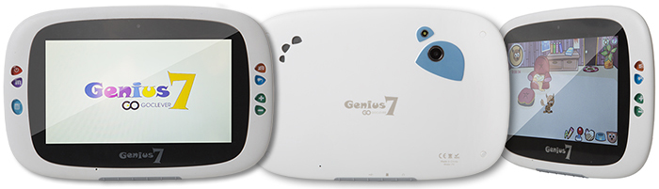

Slide 2
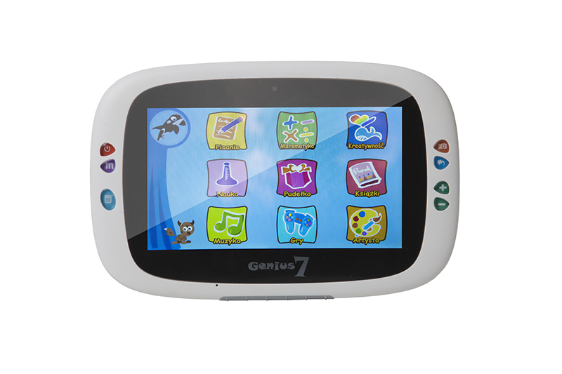
TABLET KID TAB !!! czyli tablet DZIECKA (3-7 lat) pod kontrolą rodzica
Interfejs dla Dziecka i Rodzica
Udostępnianie przez rodzica wybranych stron i aplikacji
Kontrola nad czasem korzystania z urządzenia
Gry, ebook, muzyka, kamera, My Pet itp.
Specyfikacja techniczna:
Allwinner A13 1GHz Cortex A8 GPU Mali400
Android 4.0.3
7” LCD 800 X 480
Ram: 512 MB DDR3
Pamięć wewn: 4 GB
Wbudowany czujnik ruchu
Czytnik kart microSD do 32GB
MicroUSB 2.0
3.5mm mini-jack
Wbudowane Wi-Fi
Tylna kamera 2.0Mpix, przednia 0,3Mpix
2300mAh bateria litowa
Kod produktu:
1. GCAGENIUS7

Slide 3
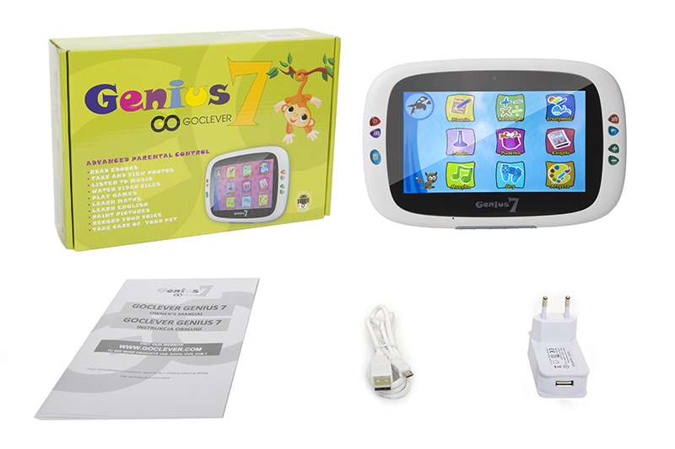
Opakowanie i jego zawartość
Uwaga: niektóre opakowania wyposażone są także w rysik pojemnościowy; niestety specyfika ekranu negatywnie wpływa na płynne działanie rysika

Slide 4
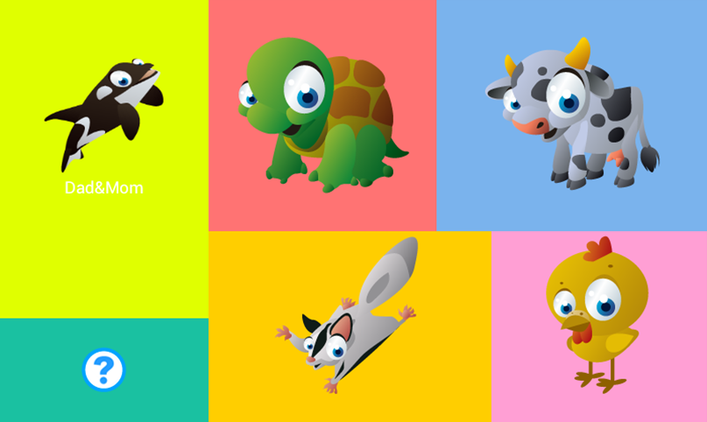
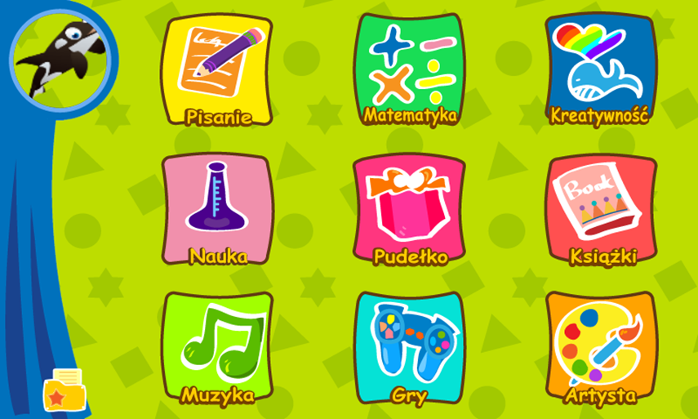
Do wyboru: konto rodzicielskie i aż 4 konta dla dzieci!!!
Ekran główny:
9 folderów z aplikacjami dla dzieci.

Slide 5
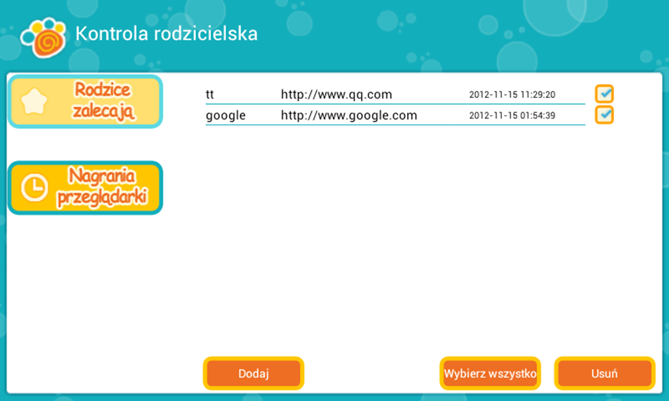
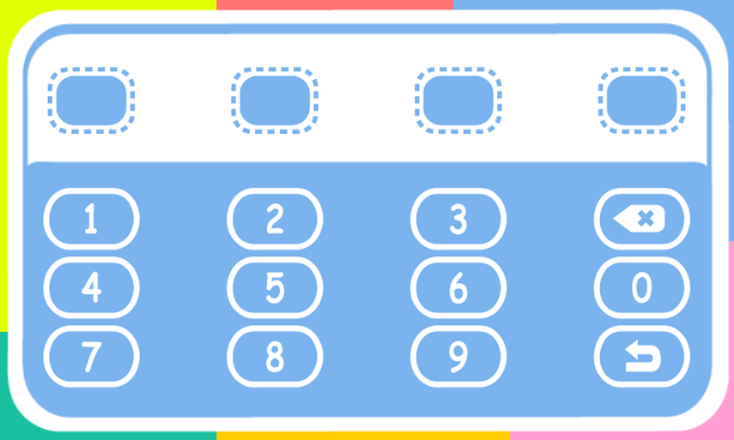
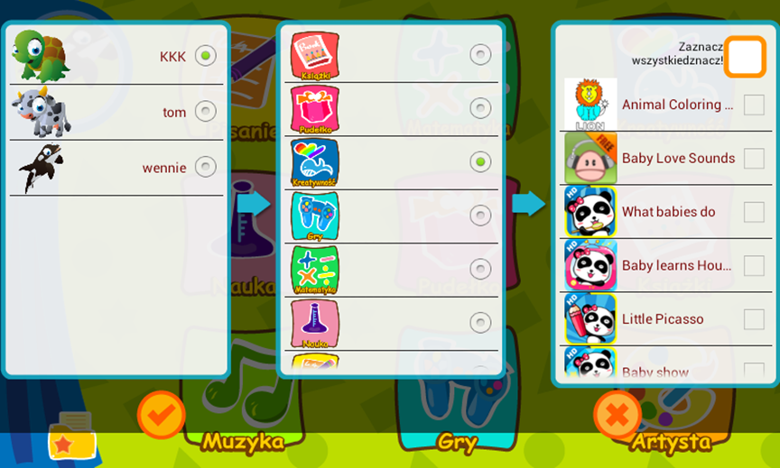
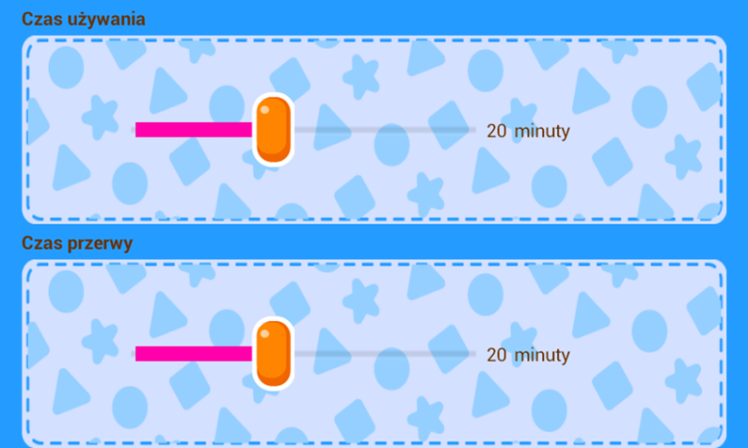
Ochrona rodzicielska
Rodzic kontroluje:
czas pracy urządzenia i czas jego uśpienia
dostęp do folderów dla poszczególnych kont
dostęp do aplikacji dla poszczególnych kont
dostęp do stron internetowych
dostęp do kont za pomocą haseł

Slide 6

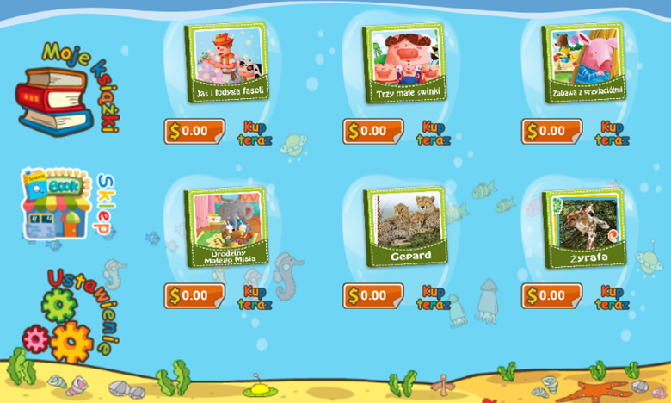
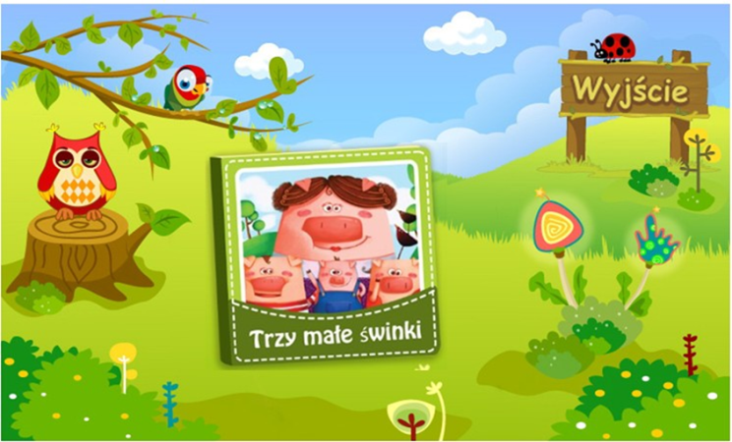
Pre-instalowane Aplikacje
Kategoria KSIĄŻKI: WeeOcean
4 opowiadania, w tym takie znane historyjki jak Trzy Świnki, Jaś i Łodyga Fasoli
2 teksty edukacyjne o zwierzętach (Gepard i Żyrafa)

Slide 7
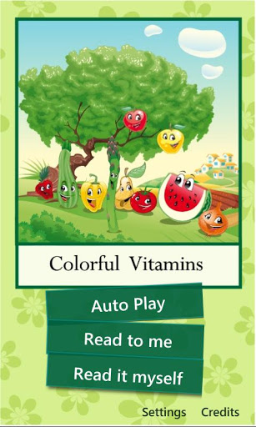
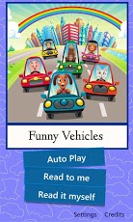
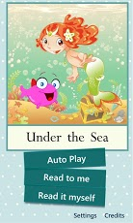



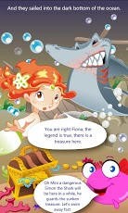
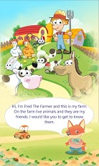
Kategoria KSIĄŻKI
4 czytanki, każda w j. polskim i angielskim; z lektorem angielskim lub polskim, bądź też bez lektora

Slide 8
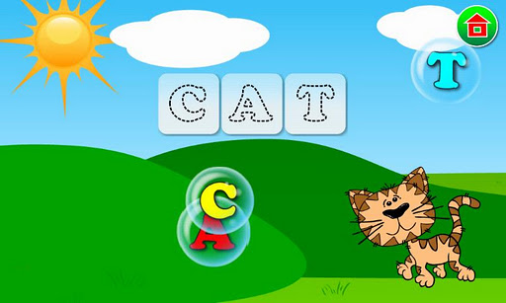

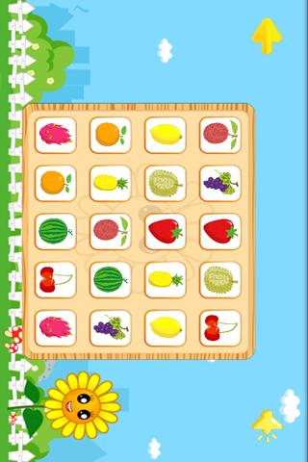
Kategoria PISANIE
4 aplikacje w j. angielskim do nauki angielskiego alfabetu i słownictwa
Baby Learns ABC: nauka angielskiego alfabetu
Baby Learns Fruit: nauka słówek angielskich dotyczących nazw owoców
Kids Word World: nauka pisowni wyrazów angielskich z kilku grup tematycznych (m.in. zwierzęta, pojazdy, budynki)
Word Bubble: baloniki z literkami, nauka pisowni wyrazów angielskich na różnych poziomach trudności

Slide 9
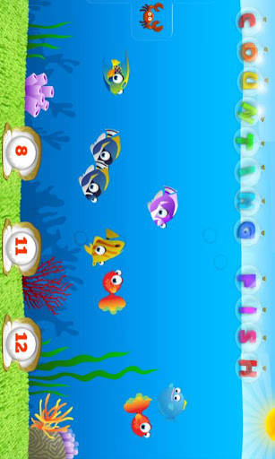
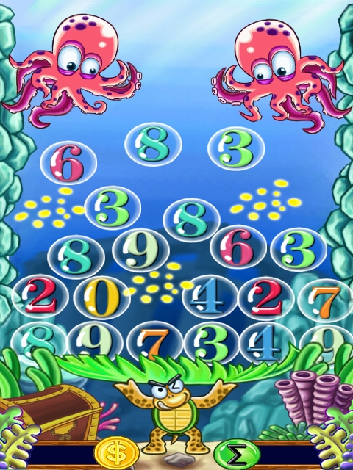
Kategoria MATEMATYKA
4 aplikacje w j. angielskim do nauki matematyki
Bubble Turtle: zbijanie baloników z liczbami tak, aby suma wyszła 11
Counting Fish: sumowanie ilości rybek na ekranie

Slide 10
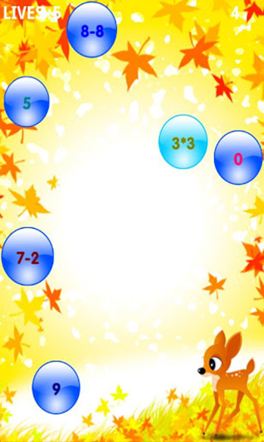
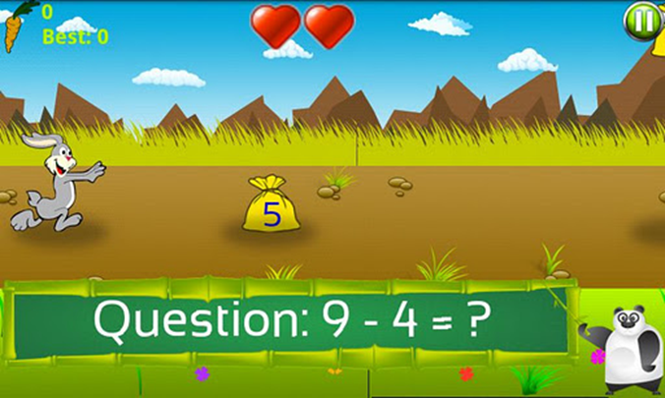
Math Baloon: dodawania, odejmowanie, dzielenie i mnożenie
Math Gym: łatwa zręcznościówka na dodawanie, odejmowanie, dzielenie i mnożenie z królikiem Bunny

Slide 11
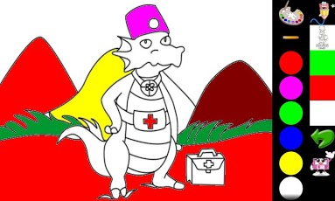
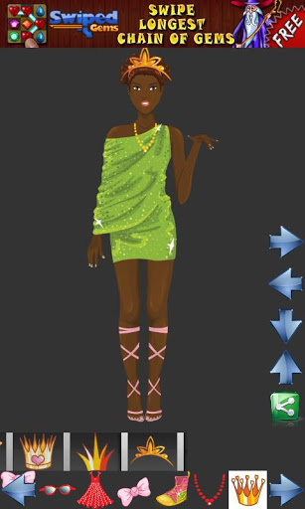
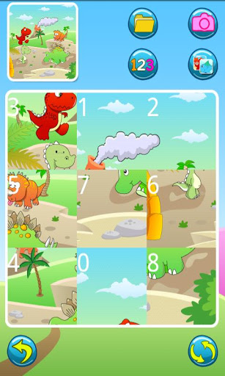

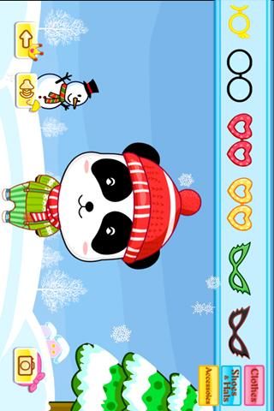
Kategoria KREATYWNOŚĆ
5 aplikacji w j. angielskim rozwijających kreatywność
Animal Color: kolorowanka ze zwierzętami
Baby Show: ubieranie koali w zależności od pory roku
Ubieranie księżniczki
Kids Swap & Turn: rodzaj puzzli z motywami dinozaurów
Creativity Faces: tworzenie rysunku twarzy poprzez wybór np. oczu, fryzury itp

Slide 12
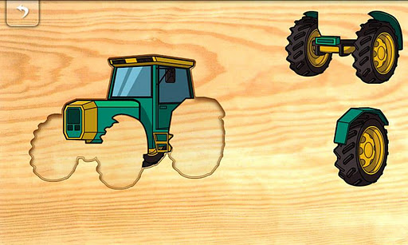
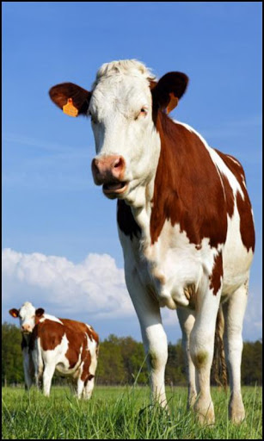
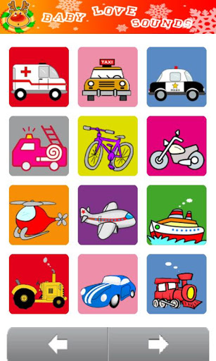
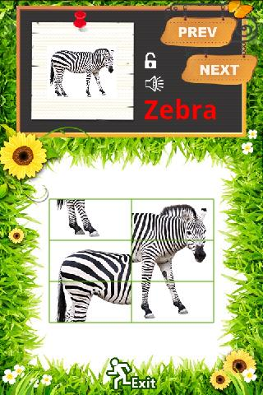
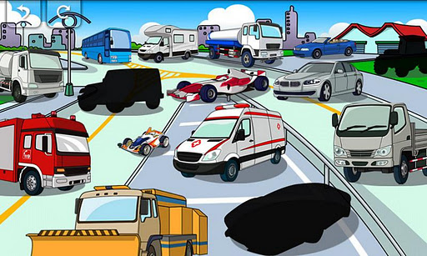
Kategoria NAUKA
5 aplikacji edukacyjnych w j. angielskim do nauki słówek
Animals Sound: zdjęcia zwierząt i wydawane przez nich odgłosy
Baby Learns Antonyms: nauka słówek angielskich – przeciwieństw, z pomocą rysunków i animacji, np. wet - dry
Baby Love Sounds: dźwięki zwierząt, instrumentów, pojazdów i inne
Kids Education Puzzle: rodzaj puzzli z motywami m.in. zwierząt, natury, pożywienia, wraz z pisownią i wymową w j. angielskim
Kids Vehicle Puzzle: rodzaj puzzli z pojazdami lądowymi, powietrznymi i wodnymi z nazewnictwem i wymową

Slide 13
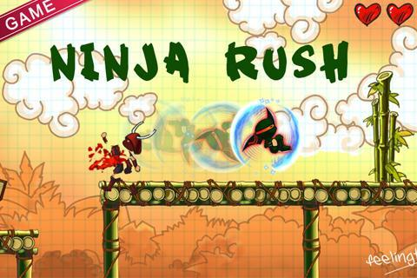
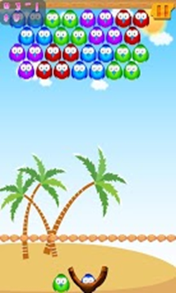
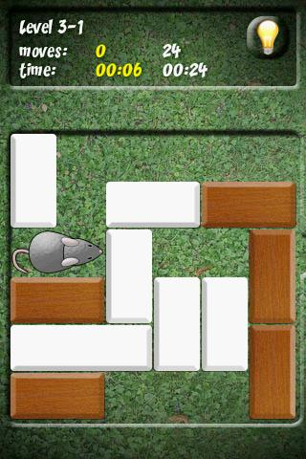
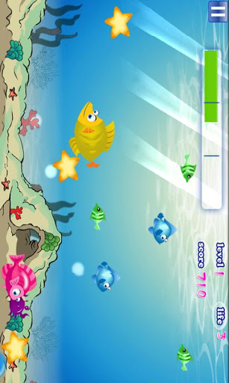
Kategoria GRY
5 aplikacji z grami
101-in-1 Games: 10 udostępnionych (bezplatnie) łatwych gier zręcznościowych
Bubble Birds
Mouse: gra logiczna, labirynt
Ninja Rush
The Little Fish Adventure

Slide 14
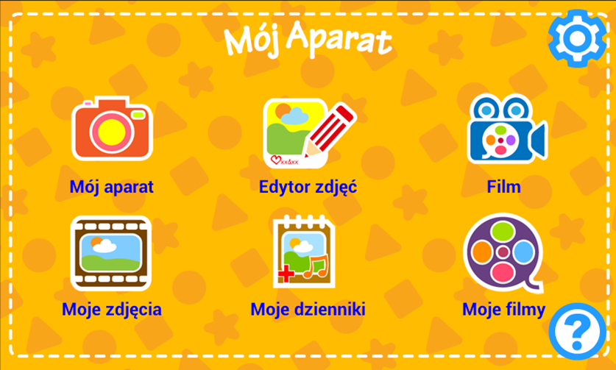
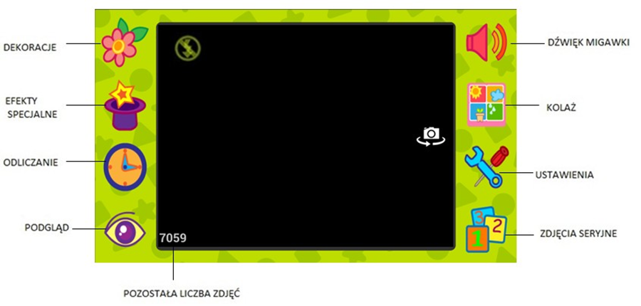
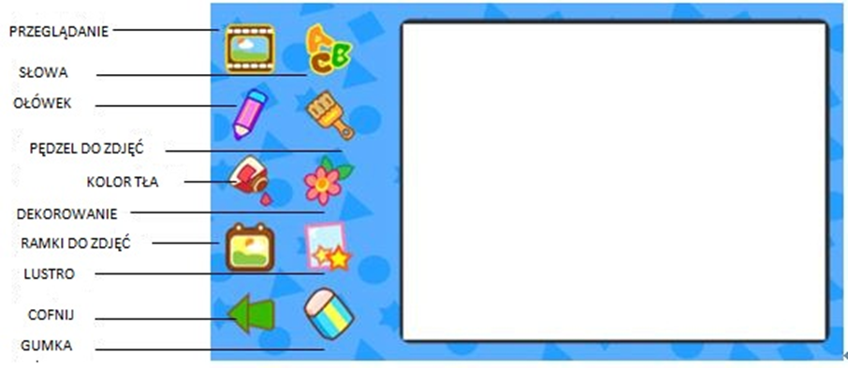
Kategoria MÓJ APARAT
FUNKCJE
robienie zdjęć (także zdj. seryjne, wyzwalanie czasowe
nagrywanie filmów
edycja zdjęć (efekty specjalne, kolaż, dekoracje itp)
tworzenie dzienników ze zdjęciami, filmami, opisem

Slide 15
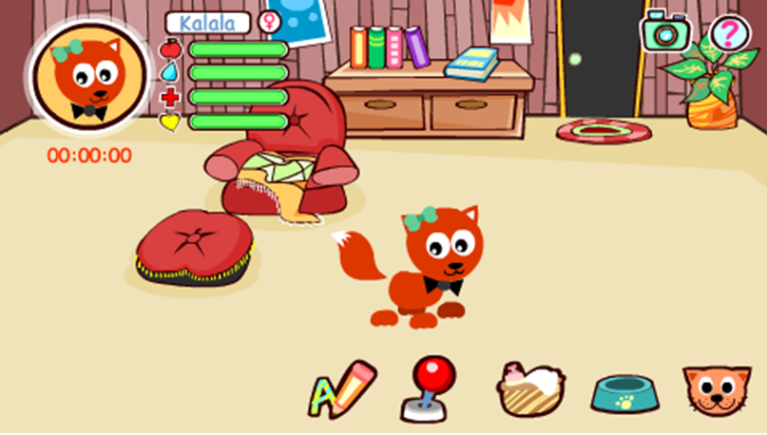
MY PET/MOJE ZWIERZĄTKO
Specjalnie stworzona dla tego tabletu aplikacja Moje Zwierzątko daje dziecku możliwość opieki nad wirtualnym zwierzakiem. Należy je karmić, kąpać, szkolić, bawić się z nim i wychodzić na spacer (ikonki w dolnej części ekranu).

Slide 16
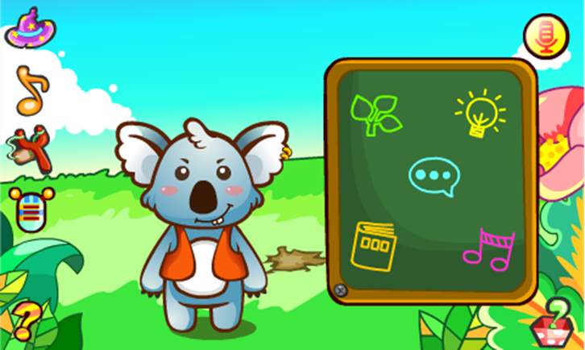
Kalala Game
Zabawa dostępna tylko w wersji anglojęzycznej. Koala nam zaśpiewa i poczaruje, ale przede wszystkim porozmawia z nami, czyli odpowie na różne pytania dotyczące jego osoby, codziennych czynności, a także świata przyrody.
Przykładowe pytania:
1. What are you good at?
2. Why do we need to brush our teeth?
3. Why do snails come out after it rains?

Slide 17
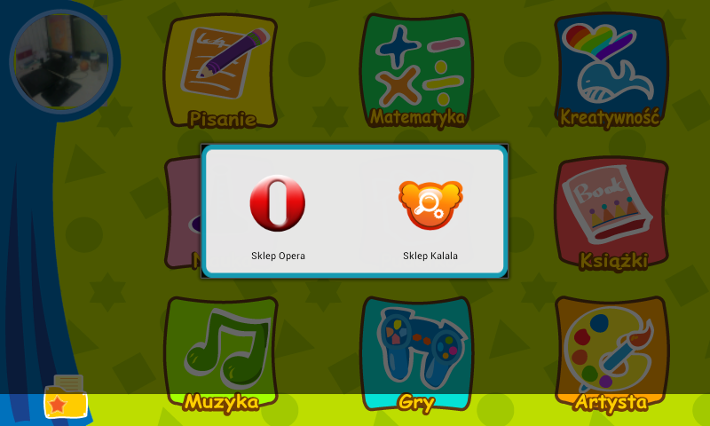
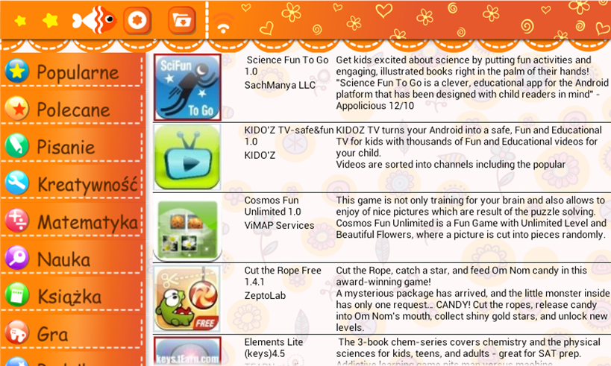
Instalowanie aplikacji
Rodzic ma możliwość zainstalowania nowych aplikacji na trzy sposoby:
Sklep Opera
Sklep Kalala: około setki wyselekcjonowanych aplikacji dla dzieci
Karta pamięci microSD: wykorzystanie wbudowanego czytnika kart pamięci

Slide 18
DZIĘKUJĘ ZA UWAGĘ

